Slide 1
Výběr výzkumného souboru, validita, reliabilita

Slide 2
Kvíz: opakování z minula

Slide 3
Kvantitativní vs. Kvalitativní výzkum – Hlavní rozdíly
Kvantitativní výzkum:
Cíl: Získat reprezentativní a generalizovatelný vzorek.
Klíčové pojmy: reprezentativita, velikost vzorku, měřitelnost.
Kvalitativní výzkum:
Cíl: Pochopení specifických případů a hloubkových fenoménů.
Klíčové pojmy: důvěryhodnost, transferabilita, autenticita.

Slide 4
Populace, vzorek, reprezentativnost vzorku
Populace: souhrn případů; předpokládáme, že pro populaci jsou naše závěry platné (např. publikum seriálu Ulice)
Vzorek: výběr případů z populace používaný k generování tvrzení o populaci jako celku (např. konkrétní lidé, které se ptáme na názor na seriál Ulice)
Census: informace o všech jednotkách (např. sčítání lidu)

Slide 5
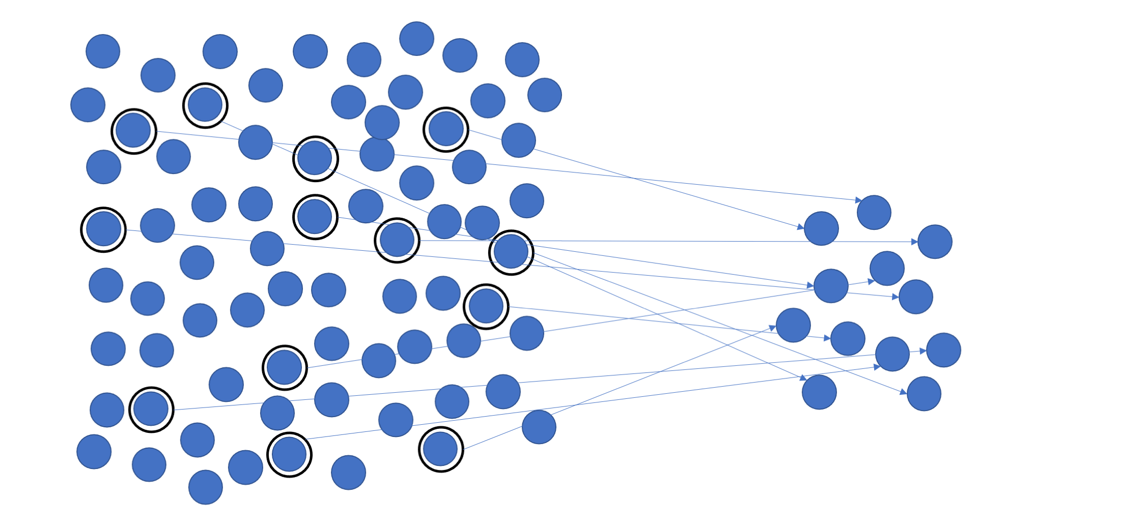
Populace Vzorek

Slide 6
Populace Vzorek
vlastnosti

Slide 7
Parametr vs. statistika
Parametr
Číselná hodnota, která popisuje vlastnosti celé populace.
Např. průměrný věk všech obyvatel v ČR.
Statistika
Číselná hodnota, která popisuje vlastnosti výběrového souboru.
Např. průměrný věk vzorku 100 obyvatel vybraných z ČR.
Používá se k odhadování parametrů celé populace na základě dat z výběru.

Slide 8
Kvantitativní výběrové techniky: pravděpodobnostní
Prostý náhodný výběr:
Definice: Každý prvek populace má stejnou pravděpodobnost být vybrán.
Příklad: Losování respondentů pomocí počítačového generátoru náhodných čísel.
Výhody: Vysoká objektivita a snadná analýza.
Nevýhody: téměř nemožné ho uskutečnit – velmi drahý, obvykle nemám k dispozici seznam celé populace
Systematický výběr:
Definice: Výběr každého k-tého prvku (např. každý 10. prvek).
Příklad: Výběr každého 5. člověka v seznamu zaměstnanců.
Výhody: Snadná implementace; může vést k dobré reprezentativitě při náhodném pořadí.
Nevýhody: musíme si dát pozor, jak jsou respondenti v seznamu seřazení.

Slide 9
Kvantitativní výběrové techniky:ní pravděpodobnostní
Stratifikovaný náhodný výběr:
Definice: Rozdělení populace do podskupin (strat) a následný náhodný výběr z každé.
Příklad: Výběr mužů a žen zvlášť podle zastoupení v populaci.
Výhody: Lepší reprezentativita pro složité populace; zohledňuje variabilitu mezi skupinami.
Vícestupňový náhodný výběr:
Definice: Výběr probíhá v několika krocích, obvykle jako kombinace technik.
Příklad: Výběr regionů, škol a následně jednotlivých žáků.
Výhody: Praktický pro velké a geograficky rozptýlené populace.

Slide 10
Kvantitativní výběrové techniky? nepravděpodobnostní
Kvótní – podobné zastoupení vlastností s vlastnostmii v populaci, ktere jsou relevantní, struktura vzorku zrcadlí znamé charakteristiky populace (např. věkovou strukturu, strukturu pohlaví či vzdělání)
Šetření malého rozsahu – dvě nebo více učelově vybraných skupin, které jsou do jisté miry podobne, ale předpokládáme u nich teoreticky relevantní odlišnost.

Slide 11
Kvalitativní výběrové techniky
Technika sněhové koule
Definice: Výběr na základě doporučení předchozích respondentů.
Příklad: Výzkum skrytých nebo těžko dostupných komunit, např. subkultur.
Výhody: Možnost oslovit specifické a hůře dostupné skupiny.
Teoretický výběr
Definice: Výběr případů na základě teoretického konceptu, který se má v průběhu výzkumu rozvíjet.
Příklad: Výběr účastníků s různým stupněm zkušeností s daným fenoménem.
Výhody: Přizpůsobivost designu dle vývoje teorie.

Slide 12
Kvalitativní výběrové techniky
Výběr typických případů
Definice: Výběr případů, které dobře reprezentují průměr populace.
Příklad: Výzkum typického spotřebitelského chování v konkrétní věkové skupině.
Výhody: Poskytuje „běžný“ pohled na zkoumaný jev.
Výběr kritických případů
Definice: Výběr případů, u kterých je pravděpodobné, že odhalí nové poznatky.
Příklad: Studie na respondentech, kteří zažili specifické extrémní zkušenosti.
Výhody: Možnost hlubokého pochopení specifických jevů.

Slide 13
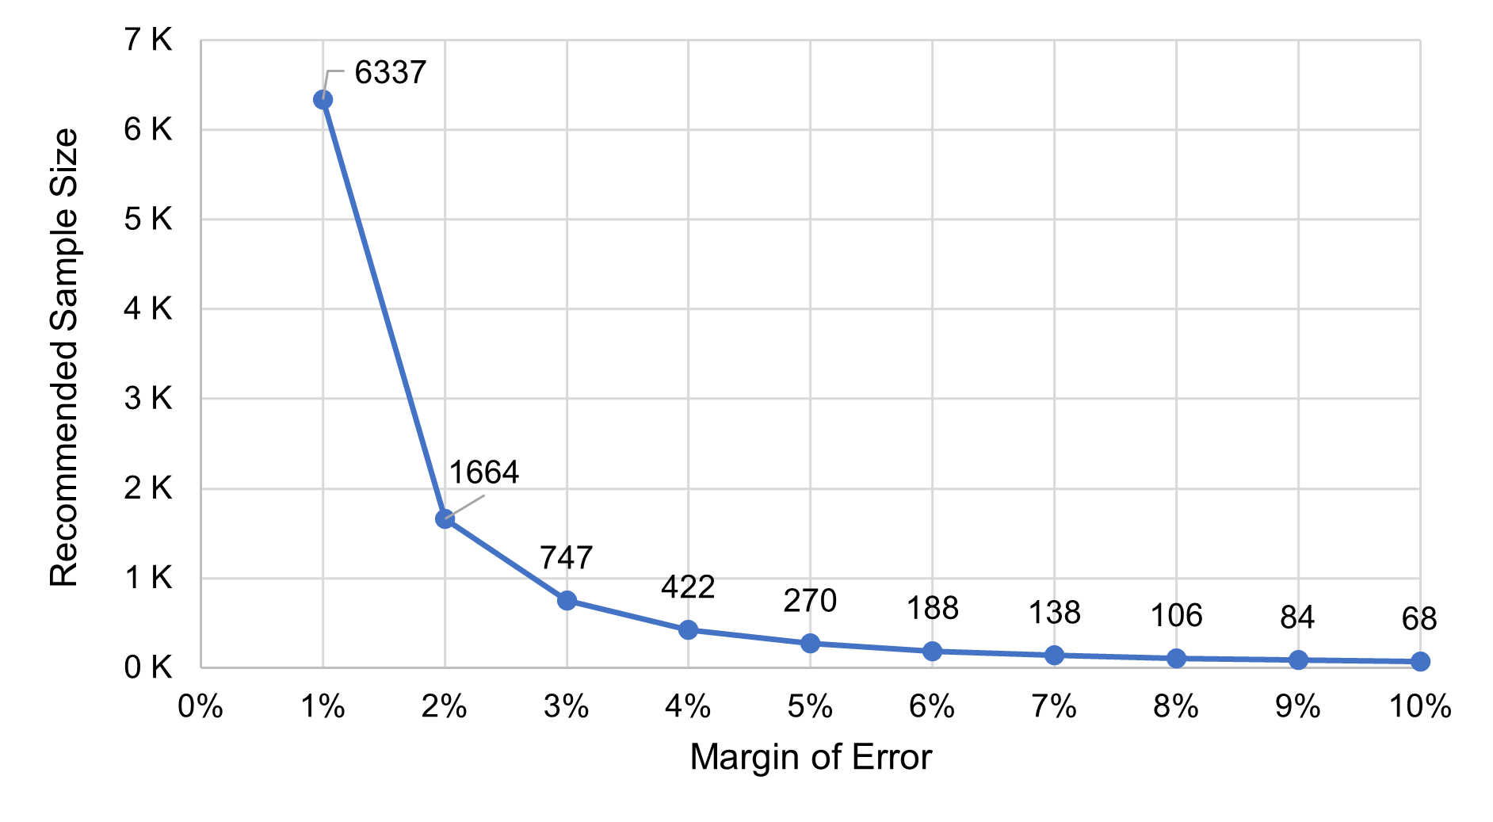
Velikost výzkumného souboru
Kvali:
Teoretické nasycení
Kvanti
Pozor na výběrovou chybu

Slide 14
Aktivita: jaký způsob výběru výzkumného souboru byste zvolili?
Průzkum spokojenosti obyvatel města Brna se službami veřejné dopravy.
Výzkum specifických potravinových návyků mezi vysokoškolskými studenty.
Studie na téma sociálních médií a jejich vlivu na sebevědomí adolescentů.
Průzkum zájmu o nově zaváděné benefity ve firmách s více než 500 zaměstnanci.

Slide 15
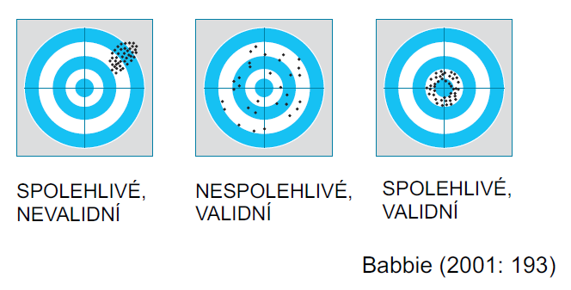
Validita a reliabilita
Validita (platnost)
Reliabilita (spolehlivost)
nakolik nástroj skutečně měří to, co bychom chtěli měřit
Interní validita: nakolik nástroj skutečně měří zkoumaný jev/vztahy
Externí validita: nakolik jsou získané výsledky zobecnitelné na populaci
do jaké míry je měření stabilní/ovlivněno náhodnými vlivy
pokud se použil stejný způsob měření, měli bychom získat i stejné výsledky
spolehlivost je nutným předpokladem pro validitu

Slide 16
Validita a reliabilita – Kvantitativní přístup
Typy validity:
Vnitřní validita: Jak dobře výzkum prokazuje příčinný vztah.
Vnější validita: Možnost generalizace výsledků mimo výzkumný vzorek.
Konstrukční validita: Shoda mezi měřeným konceptem a teorií.
Reliabilita
Stabilita výsledků při opakování výzkumu.
Význam statistických testů pro ověření reliability.

Slide 17
Validita a reliabilita – Kvalitativní přístup
Kredibilita (důvěryhodnost): Vhodnost interpretace dat; reflexivní zápisky, triangulace.
Transferabilita (přenositelnost): Možnost aplikovat závěry na jiné kontexty.
Autenticita: Pravdivé zobrazení perspektivy respondentů.
Příklady zvyšování validity: zajištění triangulace dat, reflexivita výzkumníka, …

Slide 18
Kvíz: jaká technika zvýšení validity/realiability by byla pro danou situaci nejvhodnější?

Slide 19
Shrnutí
Xxx
Xxx
Xxx
Xxx
Xxx
Xxx
Xxx

